Slide 1
Анализ организации и осуществления профилактики неинфекционных заболеваний и проведения мероприятий по формированию ЗОЖ в медицинских организациях
МИНИСТЕРСТВО ЗДРАВООХРАНЕНИЯ
ЧЕЧЕНСКОЙ РЕСПУБЛИКИ
ГБУ «Республиканский центр общественного здоровья и медицинской профилактики»

Slide 2
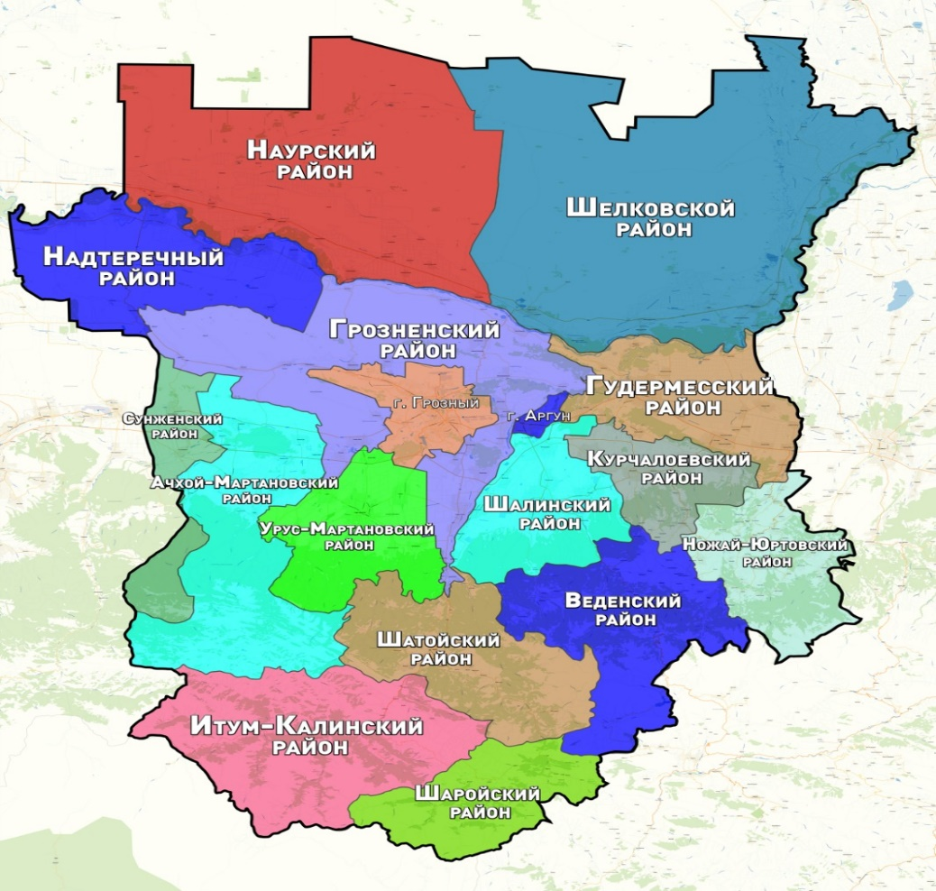
Профилактическая служба Министерства здравоохранения Чеченской Республики
На территории Чеченской Республики по состоянию на 31.12.2023г. расположено 55 медицинских организаций, курируемых ГБУ «Республиканский центр общественного здоровья и медицинской профилактики», в том числе городских медицинских учреждений - 21, республиканских -20, сельских -14.
Функционируют 5 Центров здоровья (2 центра для взрослого населения и 3 для детей).
Республиканский центр общественного
здоровья и медицинской профилактики - 1
Отделения медицинской профилактики – 11
Кабинеты медицинской профилактики - 19
Кабинеты оказания медицинской помощи
при отказе от курения - 25
Центры здоровья для взрослых - 3
Центры здоровья для детей – 2

Slide 3
СТРУКТУРА РЕСПУБЛИКАНСКОГО ЦЕНТРА ОБЩЕСТВЕННОГО ЗДОРОВЬЯ И МЕДИЦИНСКОЙ ПРОФИЛАКТИКИ о
Отдел коммуникационных и общественных проектов
Республиканский центр общественного
здоровья и медицинской профилактики
Отдел разработки, реализации и мониторинга муниципальных и корпоративных программ
Отдел организации медицинской
профилактики

Slide 4
Центр общественного здоровья на региональном уровне
З
А
Д
А
Ч
И
Популяционная профилактика
Методическое сопровождение и координация работы профилактической службы первичного звена
Межведомственное сотрудничество
Отделения/кабинеты медицинской профилактики, центры здоровья
Индивидуальная групповая профилактика
Выявление и коррекция факторов риска ХНИЗ
Участие в организации и проведении диспансеризации и профилактических осмотров, диспансерном наблюдении
Популяционная профилактика
Межведомственное взаимодействие
Учреждения и организации
Физкультуры
и спорта
Образования
СМИ
Трудовые
коллективы
Культуры
Общественные
организации
Социальной
защиты
Н А С Е Л Е Н И Е

Slide 5
НОРМАТИВНО-ПРАВОВЫЕ ДОКУМЕНТЫ РЕГЛАМЕНТИРУЮЩИЕ РАБОТУ
КАБИНЕТОВ/ОТДЕЛЕНИЙ МЕДИЦИНСКОЙ ПРОФИЛАКТИКИ
Приказ Минздрава России от 29.102020г.
№ 1177н
«Об утверждении Порядка организации и осуществлении профилактики неинфекционных заболеваний и проведения мероприятий по формированию здорового образа жизни
в медицинских организациях»
(Зарегистрировано в Минюсте
03.12.2020г. № 61245)

Slide 6
НОРМАТИВНО-ПРАВОВЫЕ ДОКУМЕНТЫ РЕГЛАМЕНТИРУЮЩИЕ РАБОТУ
КАБИНЕТОВ/ОТДЕЛЕНИЙ МЕДИЦИНСКОЙ ПРОФИЛАКТИКИ
Приказ Минздрава России от 27.04.2021г.
№ 404н
"Об утверждении Порядка проведения профилактического медицинского осмотра и диспансеризации определенных групп взрослого населения"
(Зарегистрировано в Минюсте России
30.06.2021г. № 64042)

Slide 7
НОРМАТИВНО-ПРАВОВЫЕ ДОКУМЕНТЫ РЕГЛАМЕНТИРУЮЩИЕ РАБОТУ
КАБИНЕТОВ/ОТДЕЛЕНИЙ МЕДИЦИНСКОЙ ПРОФИЛАКТИКИ
Приказ Минздрава России от 26.02.2021г.
№ 140н
«Об утверждении Порядка оказания медицинской помощи взрослому населению по прекращению потребления табака или потребления никотинсодержащей продукции, лечению табачной(никотиновой) зависимости, последствий потребления табака и потребления никотинсодержащей продукции»
(Зарегистрировано в Минюсте России
15.03.2021г. № 62756)

Slide 8
НОРМАТИВНО-ПРАВОВЫЕ ДОКУМЕНТЫ РЕГЛАМЕНТИРУЮЩИЕ РАБОТУ
КАБИНЕТОВ/ОТДЕЛЕНИЙ МЕДИЦИНСКОЙ ПРОФИЛАКТИКИ
Приказ Минздрава России от 15.03.2022г.
№ 168н
«Об утверждении Порядка проведения диспансерного наблюдения за взрослыми»
(Зарегистрировано в Минюсте России
21.04.2022г. № 68288)

Slide 9
НОРМАТИВНО-ПРАВОВЫЕ ДОКУМЕНТЫ РЕГЛАМЕНТИРУЮЩИЕ РАБОТУ
КАБИНЕТОВ/ОТДЕЛЕНИЙ МЕДИЦИНСКОЙ ПРОФИЛАКТИКИ
Приказ Минздрава России от 15.03.2022г.
№ 168н
«Об утверждении Порядка проведения диспансерного наблюдения за взрослыми»
(Зарегистрировано в Минюсте России
21.04.2022г. № 68288)

Slide 10
ПРИКАЗ МЗ РФ от 28.09.2023 N 515н
10. Гражданин проходит профилактический медицинский осмотр и диспансеризацию в медицинской организации, в которой он получает первичную медико-санитарную помощь, в том числе по месту нахождения мобильной медицинской бригады, организованной в структуре медицинской организации, в которой гражданин получает первичную медико-санитарную помощь. Работники и обучающиеся в образовательной организации вправе пройти профилактический медицинский осмотр и (или) диспансеризацию в медицинской организации, не предусмотренной абзацем первым настоящего пункта и участвующей в реализации программы государственных гарантий бесплатного оказания гражданам медицинской помощи (далее - иная медицинская организация), в том числе по месту нахождения мобильной медицинской бригады, организованной в структуре иной медицинской организации (включая место работы и учебы).

Slide 11
Профилактика неинфекционных заболеваний в
медицинских организациях обеспечивается путем:
Осуществления мероприятий по предупреждению, раннему
выявлению и коррекции факторов риска неинфекционных
заболеваний
Раннего выявления неинфекционных заболеваний в рамках профилактического медицинского осмотра и диспансеризации
Диспансерного наблюдения за гражданами, имеющими хронические неинфекционные заболевания или высокий риск их развития
Лечения неинфекционных заболеваний в целях предупреждения осложнений их течения
Разработки и реализации региональных, муниципальных и корпоративных программ общественного здоровья, направленных на формирование культуры ответственного отношения граждан к своему здоровью, создания условий для ведения здорового образа жизни

Slide 12
Правила организации деятельности отделения (кабинета) медицинской профилактики для взрослых
МО
Отделение медицинской профилактики
Кабинет медицинской профилактики
В медицинской организации с численностью прикрепленного взрослого населения 20 тыс. человек и более рекомендуется создание отделения медицинской профилактики для взрослых
В медицинской организации с численностью прикрепленного взрослого населения менее 20 тыс. человек рекомендуется создание кабинета медицинской профилактики для взрослых

Slide 13
В случае отсутствия возможности выделения отдельных
помещений для структурных подразделений отделения
медицинской профилактики, а также при организации
кабинета медицинской профилактики для взрослых,
рекомендуется предусмотреть зонирование помещений.
Для организации работы отделения медицинской профилактики
для взрослых в его структуре рекомендуется предусматривать
Отделение медицинской профилактики
Кабинет популяционных методов профилактики
кабинет организации диспансеризации и профилактических медицинских осмотров
Кабинет диагностики и коррекции основных факторов риска развития неинфекционных заболеваний

Slide 14
Рекомендуемые штатные нормативы отделения (кабинета)
медицинской профилактики для взрослых
П/н | Должность | Ед.
1. | Заведующий отделением (кабинетом) медицинской профилактики - врач по медицинской профилактике | 1 вместо 0,5 должности врача по медицинской профилактике
2. | Врач по медицинской профилактике | 1 на 20 тыс.
3. | Врач-психотерапевт или медицинский психолог | 1 на отделение (кабинет)
4. | Старшая медицинская сестра | 1 вместо 0,5 должности фельдшера (медицинской сестры)
5. | Фельдшер (медицинская сестра, акушер) | 1 на 20тыс. взрослого населения

Slide 15
Стандарт оснащения отделения/кабинета медицинской профилактики
П/н | Наименование | Количество
1. | Тонометр | не менее 1
2. | Экспресс-анализатор для определения общего холестерина в крови | не менее 1
3. | Экспресс-анализатор для определения глюкозы в крови | не менее 1
4. | Анализатор окиси углерода выдыхаемого воздуха с определением карбоксигемоглобина (смокелайзер) | не менее 1 (только в 3х МО)
5. | Тонометр портативный для измерения внутриглазного давления | не менее 1
6. | Спирометр (портативный с одноразовыми мундштуками) | не менее 1
7. | Весы | не менее 1
8. | Ростомер | не менее 1
9. | Секундомер | не менее 1
10. | Комплект оборудования для наглядной пропаганды здорового образа жизни | не менее 1
11. | Комплект наглядных пособий | не менее 1
12. | Персональный компьютер | по числу рабочих мест
13. | Принтер или многофункциональное устройство: принтер - копировальный аппарат – сканер | не менее 1
14. | Сантиметровая лента | не менее 1
15. | Кушетка | не менее 1
16. | Стол письменный | не менее 1
17. | Стулья | не менее 1
18. | Шкаф для документов | не менее 1
19. | Вешалка для одежды | не менее 1
20. | Процедурный столик | не менее 1
21. | Бактерицидная лампа переносная | не менее 1
22. | Контейнер для замачивания одноразовых мундштуков, тест-полосок | не менее 1

Slide 16
Основные задачи кабинета/отделения медицинской профилактики
Проведение мероприятий по профилактике неинфекционных заболеваний;
Организация и участие в проведении диспансеризации и профилактических
медицинских осмотров взрослого населения;
Участие в информировании граждан о проведении диспансеризации и
профилактических медицинских осмотров, мотивирование граждан к
прохождению диспансеризации и профилактических медицинских осмотров;
Контроль, учет и анализ результатов диспансеризации и профилактических
медицинских осмотров;
Определение (диагностика) факторов риска развития неинфекционных
заболеваний, выявление нарушений основных условий ведения здорового
образа жизни;
Коррекции факторов риска развития неинфекционных заболеваний, в том
числе в форме индивидуального углубленного профилактического
консультирования или группового профилактического консультирования
(школа пациента);
Диспансерное наблюдение за гражданами, имеющими высокий риск развития
сердечно-сосудистых заболеваний;
Повышение уровня знаний медицинских работников медицинской
организации по вопросам профилактики неинфекционных заболеваний и
формирования здорового образа жизни.

Slide 17
Организация проведения
диспансеризации и профилактических
медицинских осмотров в
медицинских организациях

Slide 18
ЧТО НУЖНО ЗНАТЬ О ПРОФИЛАКТИЧЕСКОМ МЕДИЦИНСКОМ ОСМОТРЕ И ДИСПАНСЕРИЗАЦИИ?
Профилактический медицинский осмотр - это комплекс медицинских обследований, проводимый в целях раннего выявления состояний, заболеваний и факторов риска их развития.
Диспансеризация - это более широкий комплекс мероприятий. Она включает в себя профилактический медицинский осмотр и дополнительные методы обследования, которые проводятся для оценки состояния здоровья определенных групп населения.
Углубленная диспансеризация направлена на выявление изменений в работе органов и систем у лиц, перенесших новую коронавирусную инфекцию, в целях предотвращения развития осложнений.

Slide 19
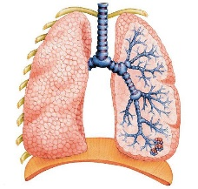
ОСНОВНЫЕ ЦЕЛИ ПРОФИЛАКТИЧЕСКОГО МЕДИЦИНСКОГО ОСМОТРА И ДИСПАНСЕРИЗАЦИИ
Раннее выявление и профилактика хронических неинфекционных заболеваний (ХНИЗ), являющихся основными причинами инвалидности и преждевременной смертности населения Российской Федерации, к которым относятся:
болезни системы кровообращения
злокачественные новообразования
сахарный диабет
хронические болезни легких

Slide 20
ОСНОВНЫЕ ФАКТОРЫ ХРОНИЧЕСКИХ НЕИНФЕКЦИОННЫХ ЗАБОЛЕВАНИЙ
Биологические факторы риска:
Повышенный уровень АД
Ожирение
Гиперхолестеринемия
Гипергликемия
Поведенческие факторы риска:
Курение
Нерациональное питание
Риск пагубного потребления алкоголя
Низкая физическая активность
Все ХНИЗ имеют общую структуру факторов риска их развития, причем большинство из них поддаются коррекции.

Slide 21
ЧТО НУЖНО ЗНАТЬ О ПРОФИЛАКТИЧЕСКОМ МЕДИЦИНСКОМ ОСМОТРЕ И ДИСПАНСЕРИЗАЦИИ?
Профилактический медицинский осмотр проводится – ежегодно
Углубленная диспансеризация проводится дополнительно к ПМО и диспансеризации
Диспансеризация проводится
18 - 39 лет 1 раз в 3 года
40 лет и старше – ежегодно
Лица перенесшие COVID-19 могут пройти УД не ранее чем через 60 дней после выздоровления
Профилактический медицинский осмотр и первый этап диспансеризации рекомендуется проводить в течение 1 рабочего дня
( МО должны работать в 2 смены и в субботу)
Необходимым предварительным условием проведения ПМО и диспансеризации является дача информационного добровольного согласия гражданина (его законного представителя)

Slide 23
№168н
от 15.03.2022г.

Slide 24
Работа КОЛЛ центра
Участковые врачи, врачи медицинской профилактики ежедневно готовят списки для КОЛЛ центра

Slide 25
ПРОФИЛАКТИЧЕСКИЙ ОСМОТР ВКЛЮЧАЕТ В СЕБЯ:
Анкетирование граждан в возрасте 18 лет и старше 1 раз в год;
расчет на основании антропометрии (измерение роста, массы тела, окружности талии) индекса массы тела, для граждан в возрасте 18 лет и старше 1 раз в год;
измерение артериального давления на периферических артериях для граждан в возрасте 18 лет и старше 1 раз в год;
исследование уровня общего холестерина в крови (допускается использование экспресс-метода) для граждан в возрасте 18 лет и старше 1 раз в год;
определение уровня глюкозы в крови натощак (допускается использование экспресс-метода) для граждан в возрасте 18 лет и старше 1 раз в год;
определение относительного сердечно-сосудистого риска у граждан в возрасте от 18 до 39 лет включительно 1 раз в год;
определение абсолютного сердечно-сосудистого риска у граждан в возрасте от 40 до 64 лет включительно 1 раз в год;
флюорографию легких легких для граждан в возрасте 18 лет и старше 1 раз в 2 года;
электрокардиографию в покое при первом прохождении ПМО, далее в возрасте 35 лет и старше 1 раз в год;
измерение внутриглазного давления при первом прохождении ПМО, далее в возрасте 40 лет и старше 1 раз в год;
осмотр фельдшером (акушеркой) или врачом акушером-гинекологом женщин в возрасте от 18 до 39 лет 1 раз в год;
прием (осмотр) по результатам ПМО, в том числе осмотр на выявление визуальных и иных локализаций онкологических заболеваний, включающий осмотр кожных покровов, слизистых губ и ротовой полости, пальпацию щитовидной железы, лимфатических узлов.

Slide 26
ПОРЯДОК ПРОВЕДЕНИЯ 1 ЭТАПА ДИСПАНСЕРИЗАЦИИ :

Slide 27
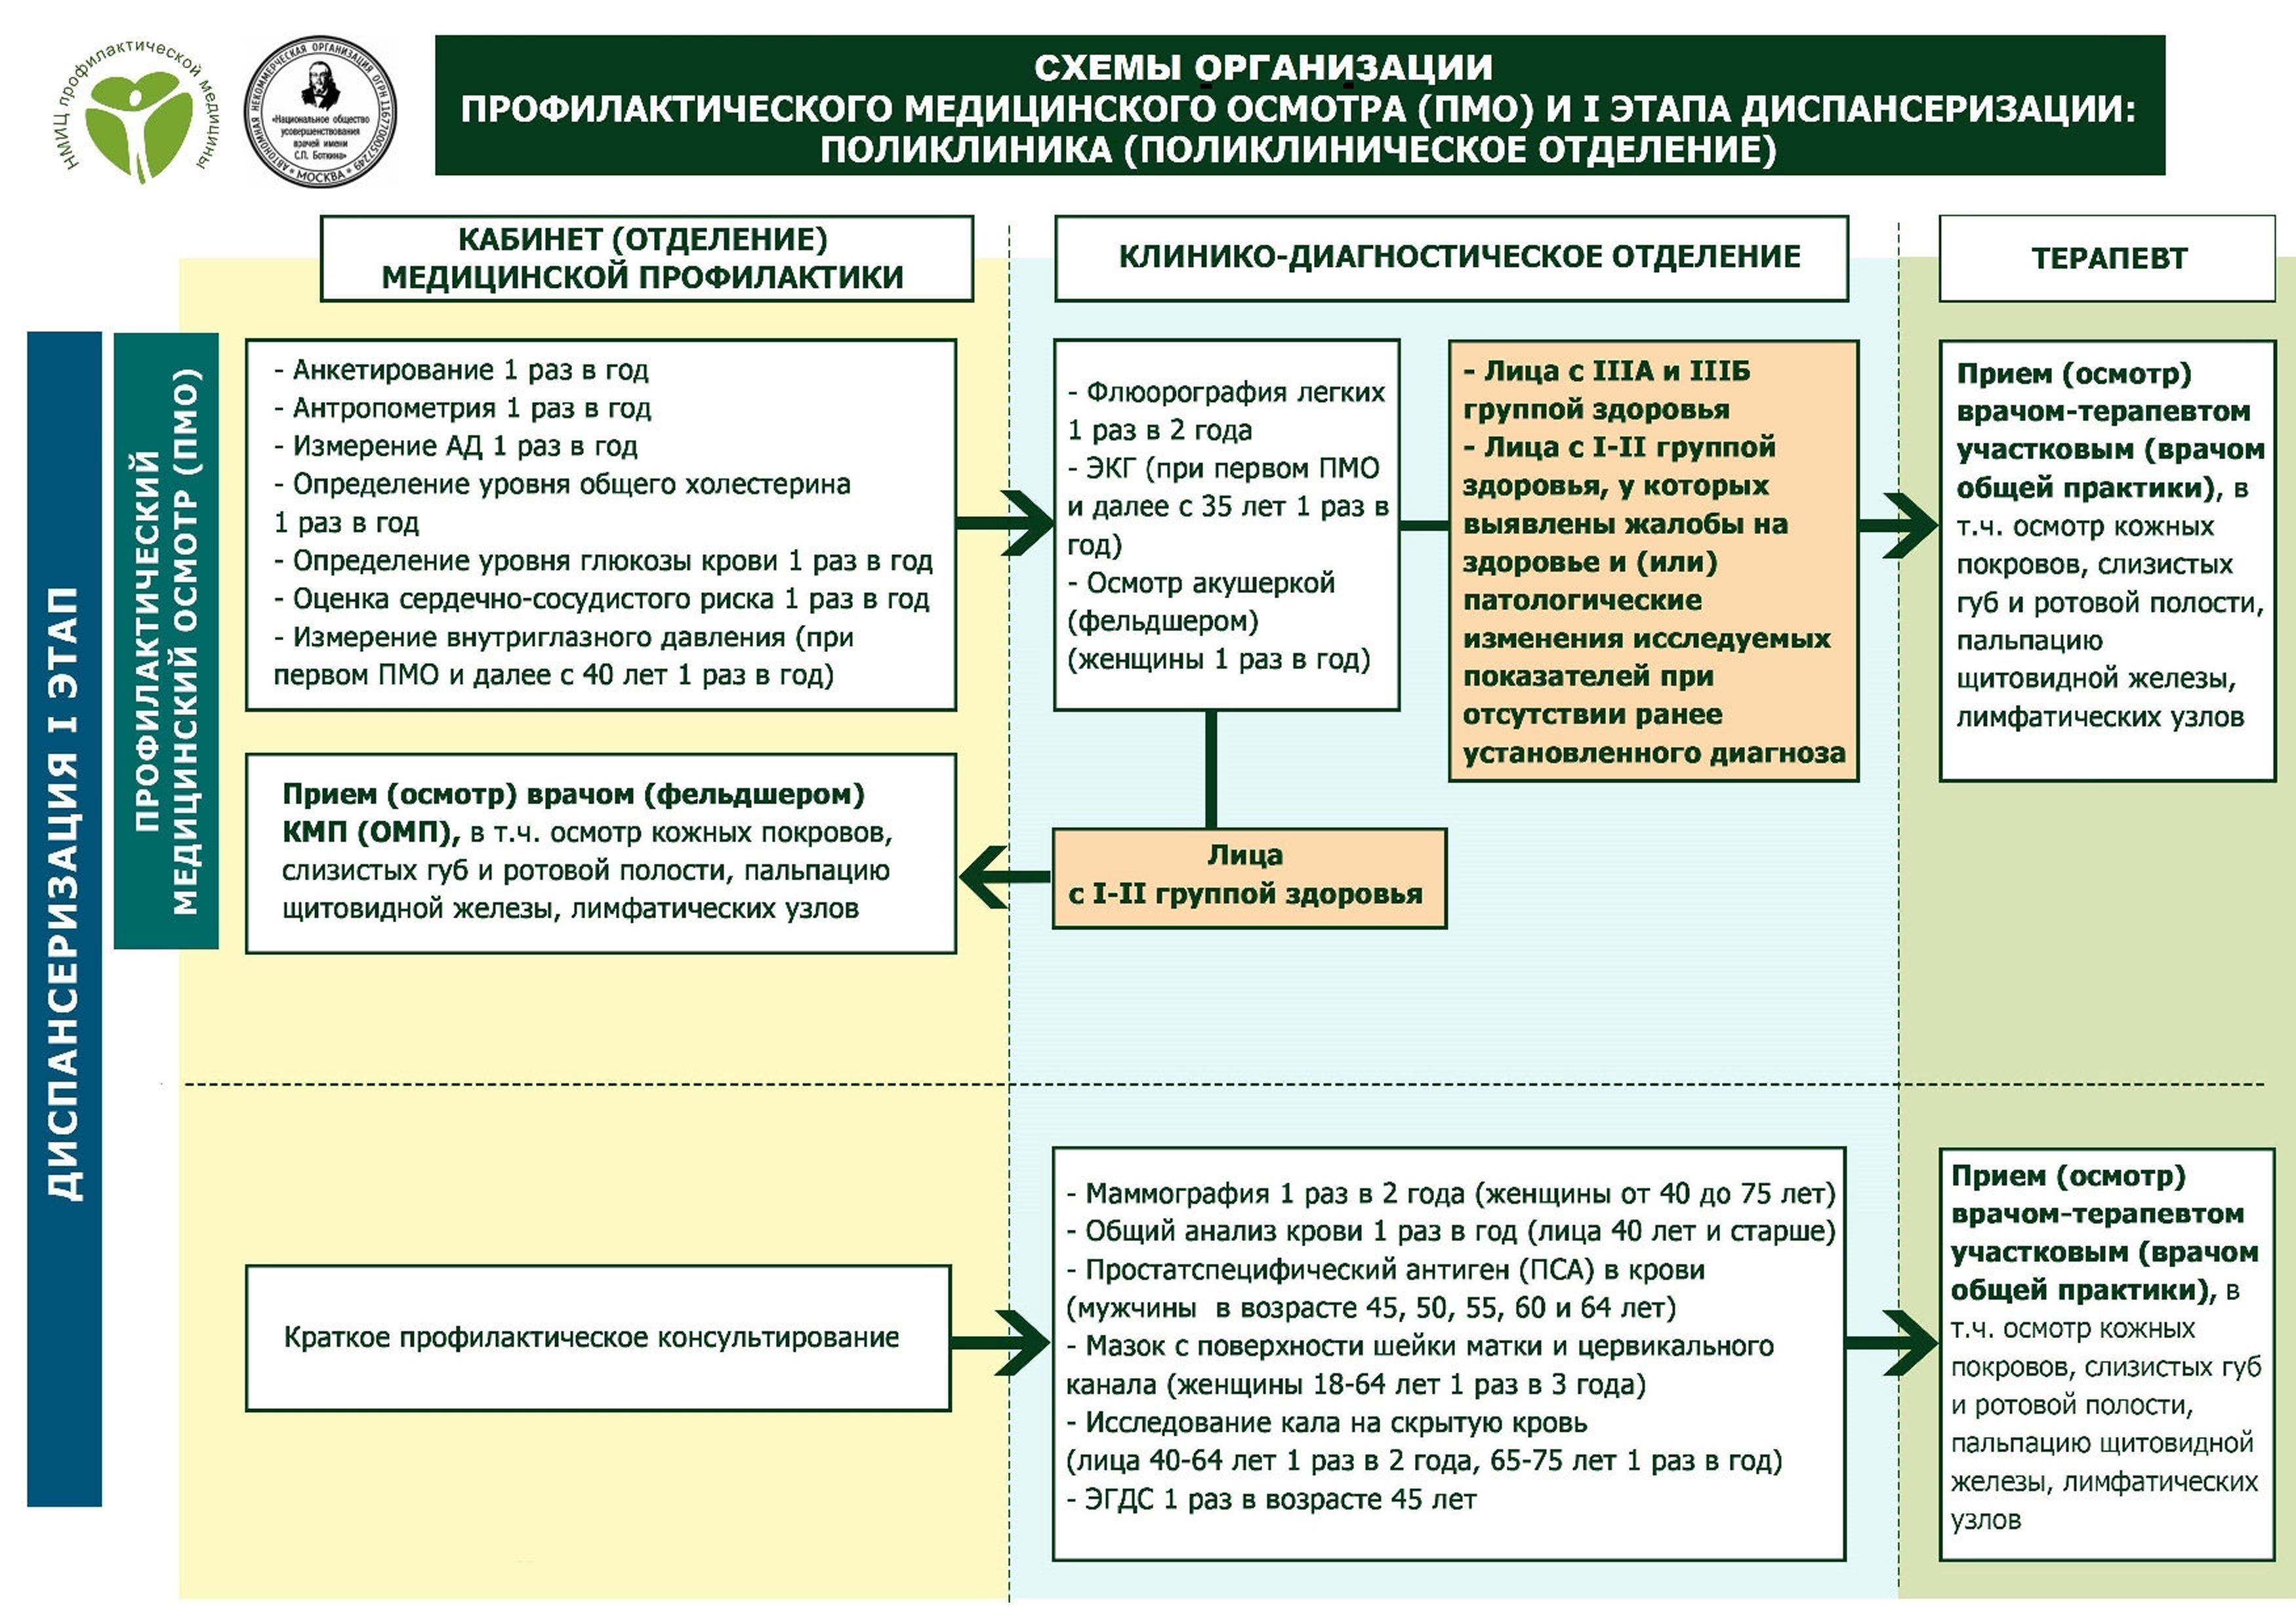

Slide 28
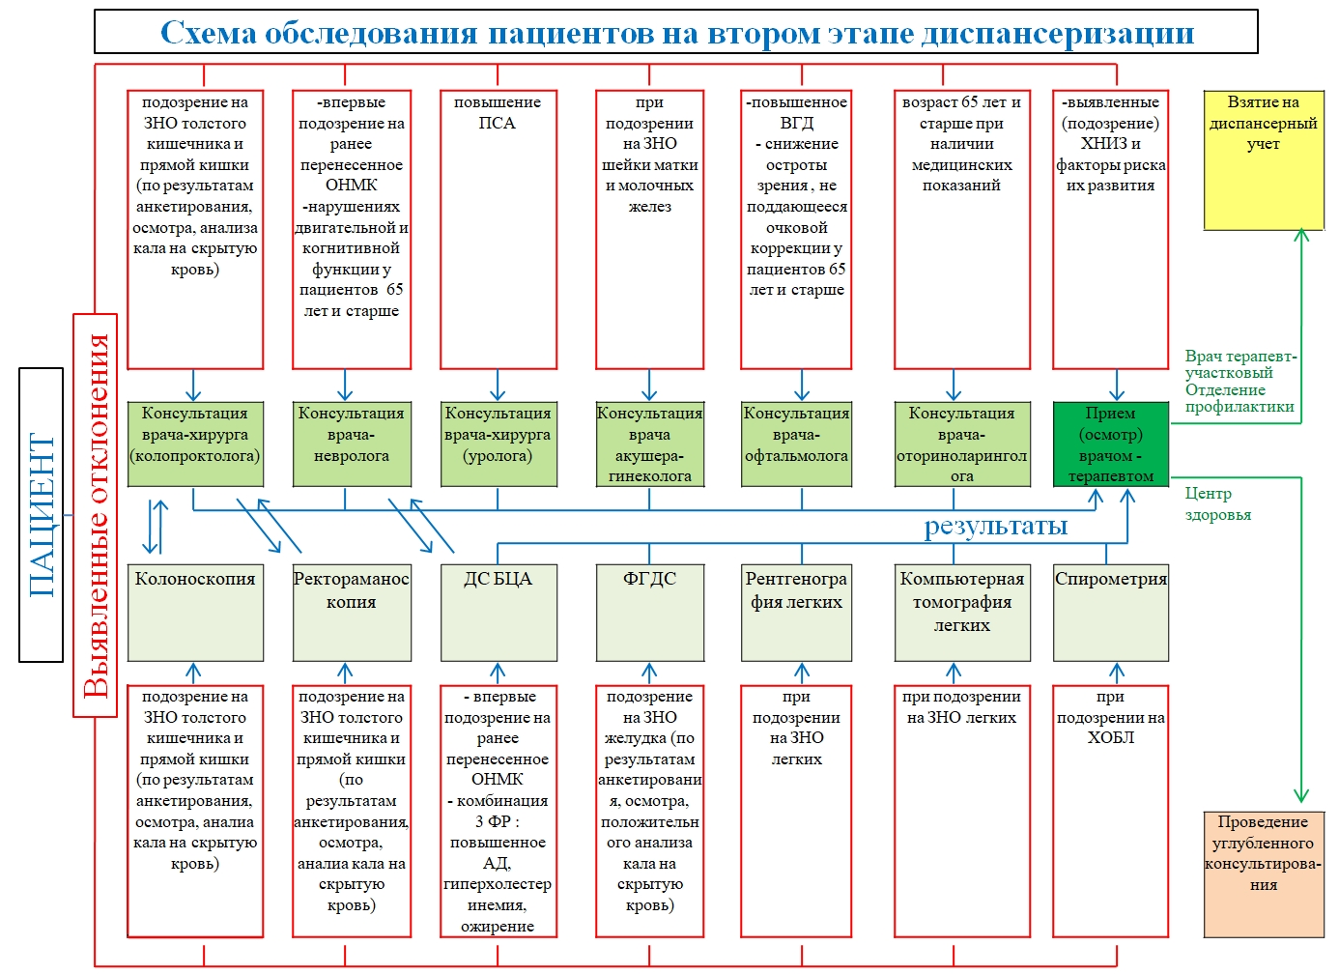

Slide 29
АЛГОРИТМ ОПРЕДЕЛЕНИЯ ГРУПП ЗДОРОВЬЯ ПРИ ПРОВЕДЕНИИ ДИСПАНСЕРИЗАЦИИ ВЗРОСЛОГО НАСЕЛЕНИЯ

Slide 31
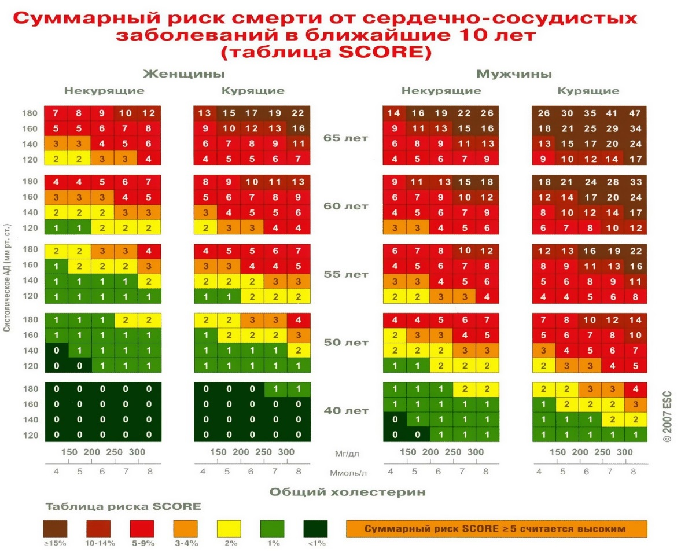
Определение первой группы здоровья
I группа здоровья – граждане, у которых не установлены хронические неинфекционные заболевания, отсутствуют факторы риска развития таких заболеваний или имеются указанные факторы риска при низком или среднем абсолютном сердечно-сосудистом риске и которые не нуждаются в диспансерном наблюдении по поводу других заболеваний (состояний).
Низкий и средний риск по Шкале SCORE

Slide 32
Определение второй группы здоровья
II группа здоровья – граждане, у которых не установлены хронические неинфекционные заболевания, но имеются факторы риска развития таких заболеваний при высоком или очень высоком абсолютном сердечно-сосудистом риске, а также граждане, у которых выявлено ожирение и (или) гиперхолестеринемия с уровнем общего холестерина 8 ммоль/л и более, и (или) лица, курящие более 20 сигарет в день, и (или) лица с высоким риском пагубного потребления алкоголя и (или) риском потребления наркотических средств и психотропных веществ без назначения врача, и которые не нуждаются в диспансерном наблюдении по поводу других заболеваний (состояний).

Slide 33
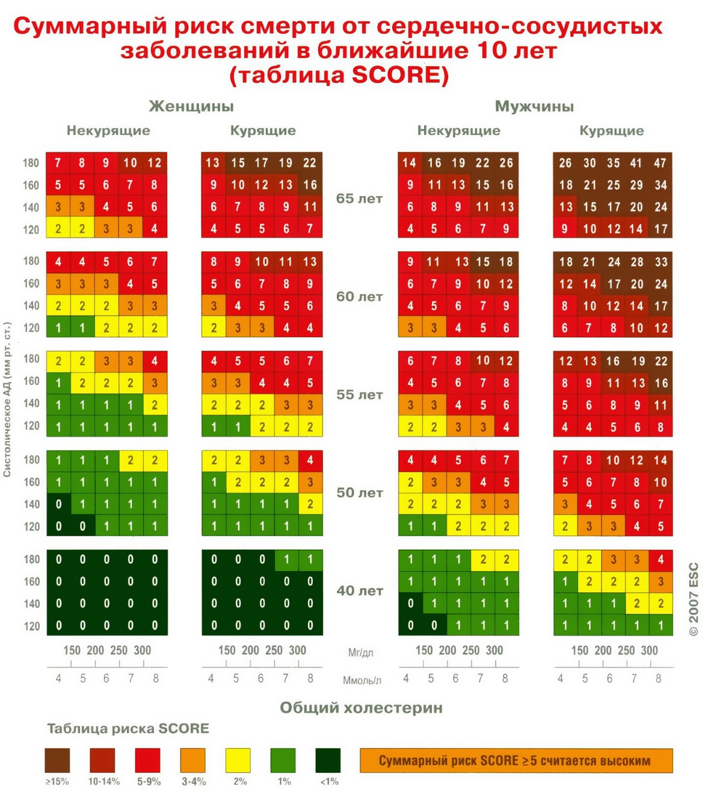
Высокий и очень высокий риск по Шкале SCORE

Slide 34
* НАЛИЧИЕ ОДНОГО И БОЛЕЕ ФАКТОРОВ РИСКА
из перечисленных:
Ожирение (индекс массы тела ≥ 30 кг/м2)
Общий холестерин ≥ 8 ммоль/л
Курение > 20 сигарет в день
Риск пагубного потребления алкоголя
Риск потребления наркотических и психотропных средств
ИЛИ
** ВЫСОКИЙ И ОЧЕНЬ ВЫСОКИЙ СЕРДЕЧНО-СОСУДИСТЫЙ РИСК
(риск по шкале SCORE ≥ 5% для лиц в возрасте с 40 до 65 лет)

Slide 35
Тактика ведения пациентов со II группой здоровья
Граждане со II группой здоровья с высоким или очень высоким абсолютным сердечно-сосудистым риском подлежат диспансерному наблюдению врачом (фельдшером) отделения (кабинета) медицинской профилактики или центра здоровья, а также фельдшером фельдшерского здравпункта или фельдшерско-акушерского пункта, за исключением пациентов с уровнем общего холестерина 8 ммоль/л и более, которые подлежат диспансерному наблюдению врачом-терапевтом.
Гражданам со II группой здоровья при наличии медицинских показаний врачом-терапевтом назначаются лекарственные препараты для медицинского применения в целях фармакологической коррекции выявленных факторов риска.

Slide 36
Определение третьей А группы здоровья
III А группа здоровья – граждане, имеющие хронические неинфекционные заболевания, требующие установления диспансерного наблюдения или оказания специализированной, в том числе высокотехнологичной, медицинской помощи, а также граждане с подозрением на наличие этих заболеваний (состояний), нуждающиеся в дополнительном обследовании.
По результатам дополнительного обследования группа здоровья может быть изменена.
При наличии у пациента хронических неинфекционных заболеваний и одновременно других заболеваний (состояний), требующих диспансерного наблюдения, его включают в III А группу здоровья.

Slide 37
Тактика ведения пациентов с III А и III Б группами здоровья
Граждане с III А или III Б группой здоровья подлежат диспансерному наблюдению врачом-терапевтом, врачами-специалистами с проведением профилактических, лечебных и реабилитационных мероприятий.
Диспансерное наблюдение устанавливается в соответствии с Приказом Минздрава России от 15 марта 2022 г. №168н «Об утверждении порядка проведения диспансерного наблюдения за взрослыми».
Настоящий Порядок не применяется в случаях, если нормативными правовыми актами Российской Федерации установлен иной порядок проведения диспансерного наблюдения за лицами с отдельными заболеваниями или состояниями.
Диспансерное наблюдение представляет собой проводимое с определенной периодичностью необходимое обследование лиц, страдающих хроническими заболеваниями, функциональными расстройствами, иными состояниями, в целях своевременного выявления, предупреждения осложнений, обострений заболеваний, иных состояний, их профилактики и осуществления медицинской реабилитации указанных лиц.

Slide 38
Основы профилактического консультирования
Содержание краткого консультирования (частные рекомендации) определяется имеющимися у конкретного пациента факторов риска, в связи с этим консультирование по содержанию формируется врачом индивидуально для каждого пациента.
По продолжительности краткое консультирование проводится в течение 10 минут.
Углубленное профилактическое консультирование проводится индивидуально в отделениях кабинетах медпрофилактики специально обученным медицинским персоналом (врач, фельдшер). Является обязательным компонентом при наличии показаний в рамках диспансеризации и профилактического медицинского осмотра.
Углубленное профилактическое консультирование по времени более продолжительно - до 45 минут. Возможно повторное (поддерживающее) индивидуальное консультирование для контроля и поддержания выполнения врачебных советов.

Slide 39
Углубленное профилактическое консультирование 10 действий:
1) Спросить о ФР и информировать пациента о выявленных ФР;
2) Объяснить пациенту с ФР необходимость снижения и контроля фактора риска и поддержания ЗОЖ, повышения ответственности за здоровье;
3) Оценить отношение пациента к ФР, его желание и готовность к изменению (оздоровлению) образа жизни, оценить индивидуальные особенности (наследственность, степень никотиновой зависимости у курящих и пр.);
4) Обсудить и составить совместно с пациентом согласованный, конкретный и реалистичный план оздоровления, график повторных визитов и контроля ФР;
5) "Обратная связь с пациентом": уточнить, насколько он понял советы и рекомендации. Желательно предоставить пациенту письменные рекомендации (памятки, листовки и пр.).;

Slide 40
6) Повторять рекомендации при каждом посещении медицинского учреждения (поддерживающее консультирование);
7) Научить пациента конкретным умениям по самоконтролю, доврачебной самопомощи оздоровлению поведенческих привычек;
8) Регистрировать в амбулаторных картах ФР, рекомендации, сроки повторных визитов, а также соблюдение рекомендаций и результат;
9) Вносить необходимые изменения в тактику ведения пациента при каждом визите. Одобрять позитивные изменения;
10) Контролировать выполнение рекомендаций, соблюдение рекомендаций, изменение поведенческих привычек, результат.
Углубленное профилактическое консультирование 10 действий:

Slide 41
СПАСИБО ЗА ВНИМАНИЕ!!!

